Slide 1


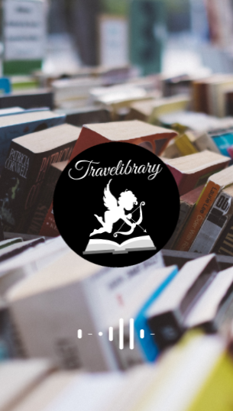
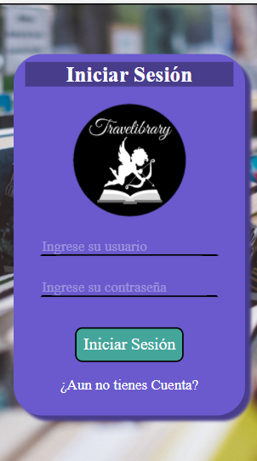

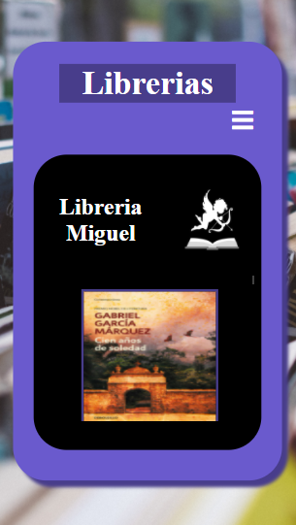
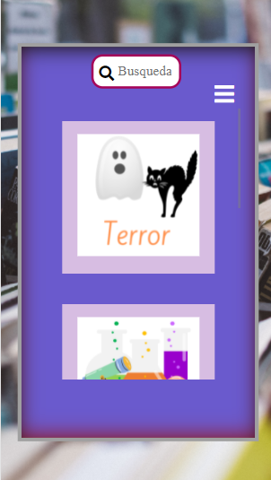
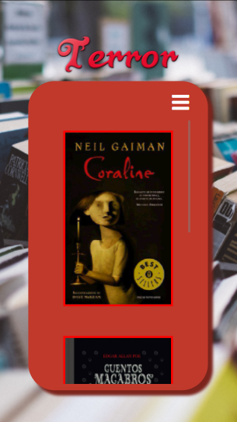

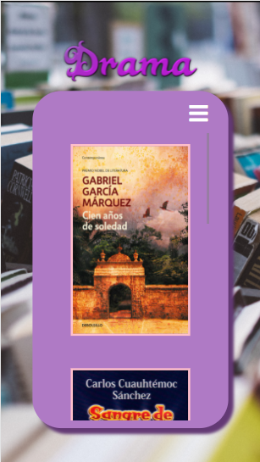

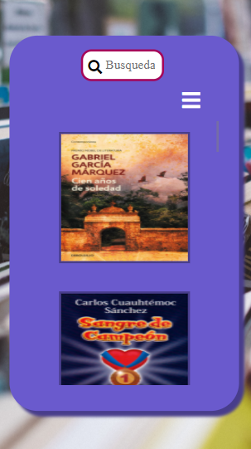
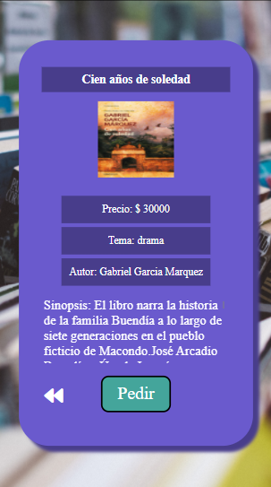
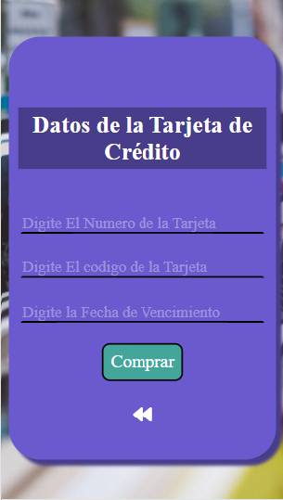
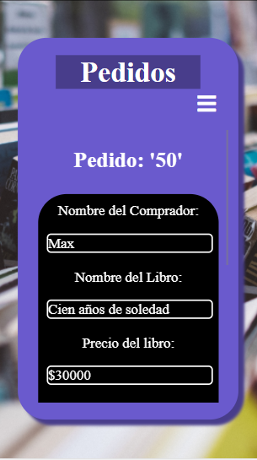
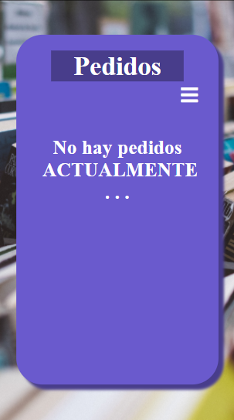
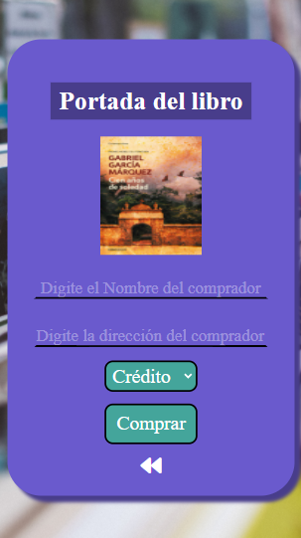
Travelibrary
PROGRAMA MEDIA TÉCNICA MEDELLÍN Desarrollo de Software
-Alejandro Giraldo Ocampo.
-Juan Cristopher Jiménez .
-Daniel Hernández Osorio.
Institución Educativa: Francisco Antonio Zea
Grado: 11°1
Programa de Formación: Media Técnica En Desarrollo De Software
Problema
Objetivos
La falta de lectura en los ciudadanos es una problemática que se ha venido afrontando con el surgimiento del internet, esto ha venido reduciendo la utilización de libros físicos, debido a que hoy en día pueden ser leídos mediante el uso de dispositivos, incrementado así el tiempo que pasamos en el internet y generando problemas en la salud como de la visión. A su vez la presencia de libros virtuales ha reducido las ventas en las diferentes librerías y ha hecho caso omiso en el reconocimiento de los derechos de autor como mecanismo para fomentar la cultura.
Objetivo general:
Desarrollar una aplicación móvil para todas las librerías del Valle de Aburrá en Medellín con la cual el usuario pueda comprar libros y recibirlos desde su casa de forma sencilla y rápida.
Objetivos específicos:
Definir la necesidad del público objetivo para fijar el problema a solucionar.
Analizar los requisitos de la aplicación y examinar cualquier restricción que se pueda dar.
Diseñar el prototipo general de la estructura de la aplicación.
Diseñar los subconjuntos y detalles de la aplicación.
Codificar en el lenguaje elegido las funciones y el diseño planteados en la fase del prototipo.
Probar cada función de la aplicación para determinar el cumplimiento de sus especificaciones y propósitos.
Recopilar defectos y aspectos a mejorar para arreglarlos.
Sacar una fase beta para garantizar que Travel Library cumpla con sus especificaciones originales.
Documentar el proceso de desarrollo para facilitar creaciones futuras.
Implementar la app.
Hacer las correcciones continuas para el mantenimiento de la aplicación.
Metodología
Travelibrary constará de una interfaz de carga que se mostrará durante unos segundos antes de pasar a la pantalla de inicio de sesión. En el inicio de sesión se puede ingresar si ya tienes una cuenta o si no, puedes crear una yendo al registro con el link “¿Aún no tienes cuenta?” en la parte inferior.
Una vez ingresado, se redirigirá al menú principal donde se encuentran las librerías disponibles en la aplicación, con una vista previa de los libros de cada una y un botón en la esquina superior derecha que despliega una barra adicional, en el menú adicional aparecerán las opciones de “Cerrar Sesión” para salir de la cuenta y “Temáticas” para trasladarse a la interfaz de los temas. La interfaz de temáticas tendrá una barra de búsqueda, una sección que mostrará las categorías principales de los libros y el botón que despliega un menú de opciones adicional. En la barra de búsqueda se podrá buscar un libro por el nombre, allí aparecerán los resultados más allegados a lo se escriba. Dentro de cada tema se muestran los libros que se relacionan a dicha categoría. Adicionalmente, en esta interfaz el menú adicional contará con una opción extra llamada “Acerca de nosotros” que redirige al usuario a nuestra página web y otra llamada “Mis pedidos” donde se lleva la cuenta de cuántos y cuáles pedidos ha realizado la persona.
Dentro de cada libro que se muestra a la persona, hay otra interfaz que muestra la sinopsis, el precio del libro y el botón para realizar el pedido. Al darle clic al botón de realizar pedido se abrirá una ventana que le muestra al usuario el nombre y precio del libro, a su vez le pide ingresar su dirección y un método de pago. Si el método de pago es tarjeta de crédito, el usuario será redirigido a otra ventana en donde le pedirán los datos pertinentes de su tarjeta. Una vez puesto los datos y dado click al botón de pedir, el pedido estará disponible en la bandeja para los domiciliarios.
Al iniciar sesión se puede ingresar con una cuenta de domiciliario cuyos datos serán proporcionados por la librería y avalados por nosotros, en este caso la aplicación reconocerá el tipo de cuenta dirigiendo a la persona a la bandeja de pedidos. Luego de esto, habrá una bandeja con pedidos disponibles los cuales pueden ser asignados a distintos domiciliarios por el cliente o propietario de la librería. Si la persona marca el pedido como entregado entonces este ya no aparecerá en la bandeja general.
Resultados y Conclusiones
El producto que esperamos al finalizar nuestro proyecto es una aplicación móvil con la que los usuarios ubicados en Valle de Aburrá (Medellín, Antioquia) puedan obtener libros de distinta temática de forma sencilla y asequible. La expectativa que tenemos es que la app promueva la lectura en los jóvenes durante y después de estos tiempos de pandemia en donde casi no se puede salir por temor al virus; reduciendo el índice de aburrimiento y depresión en los jóvenes, dándole salidas a la educación y la literatura. De igual forma se espera que esta aplicación ayude a contrarrestar los efectos de la pandemia en las librerías y puedan vender de forma más versátil a las personas.
Referencias
Mario Murillo (s.f) EL USO DE LOS LIBROS DE TEXTO EN LA ENSEÑANZA SECUNDARIA: LO QUE LOS PROFESORES OPINAN http://www.centroedumatematica.com/aruiz/libros/Uniciencia/Articulos/Volumen1/Parte2/articulo4.html
Wikipedia (s.f) Biblioteca. Recuperado el 4 de marzo del 2021. https://es.wikipedia.org/wiki/Biblioteca#Historia
Rafael, Q. Yaleni, S. (2020) Estudiar en línea en Colombia es un privilegio https://www.eltiempo.com/datos/asi-es-la-conexion-a-internet-en-colombia-510592#:~:text=Dos%20municipios%20de%20Colombia%20no,y%20Roberto%20Pay%C3%A1n%2C%20en%20Nari%C3%B1o.
Salomón S. (2020) Plataformas de domicilios reportaron crecimiento durante la cuarentena por covid-19 https://www.larepublica.co/especiales/el-boom-del-comercio-electronico/plataformas-de-domicilios-reportaron-crecimiento-durante-la-cuarentena-por-covid-19-3066590
Unicef (2020) El impacto del COVID-19 en la salud mental de adolescentes y jóvenes
unicef.org/lac/el-impacto-del-covid-19-en-la-salud-mental-de-adolescentes-y-jóvenes
Notes:
1

